Slide 1
Escuela Normal de Educación Preescolar
“Secuencia didáctica: El cuidado de la salud”
Curso: Estudio del mundo natural
Maestra: Silvia Erika Sagahon Solís
Integrantes:
America Monserrath Barrozo Mata N.L 4
Jazmín Azucena De la Cruz Sánchez N.L 6
Elena Elizabeth Hernandez Rodriguez N.L 9
Blanca Guadalupe Ramírez García N.L 22
“1°B”
Saltillo Coahuila a 30 de Noviembre de 2019

Slide 2
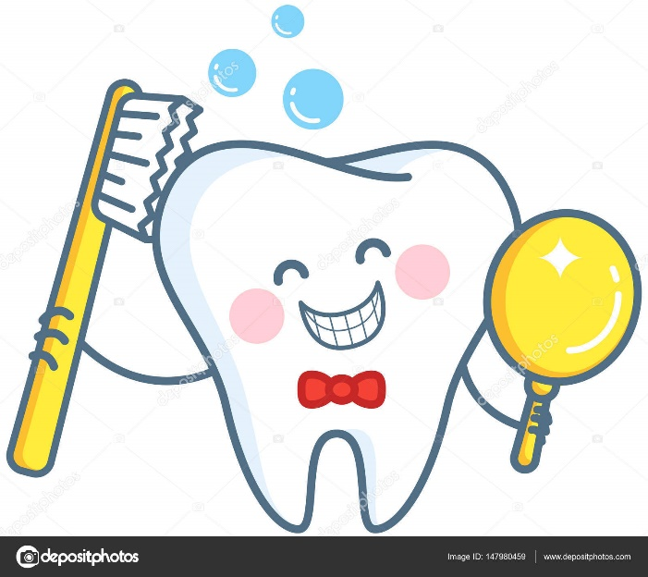
Mi amigo el cepillo de dientes
El tema elegido es la higiene bucal. Es importante que los niños y niñas empiecen desde pequeños a tomar hábitos de higiene. En esta secuencia didáctica intentaremos, a través de juegos, concienciar a los niños de las necesidades del cepillado, el cuidado bucal y la prevención de caries, la cual es una de las patologías bucales más destacadas a lo largo de la infancia.
El objetivo de esta actividad es:
Conocer globalmente las partes de su boca.
Aplicar el cuidado de uno mismo: Higiene y Limpieza.
Experimentar y utilizar el cepillo y la pasta de dientes.

Slide 3
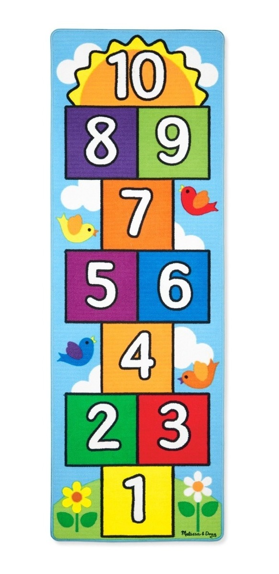
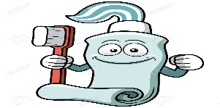
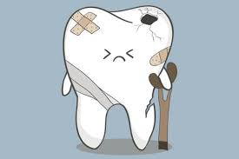
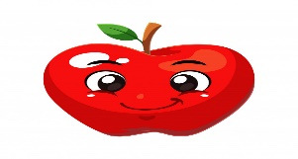
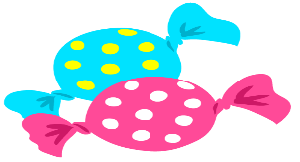
Actividad
Desarrollo: En el patio del jardín se dibujará con gis “un caminito” dividido en varias casillas.
Algunas te harán avanzar ( en las que aparezca una manzana o una pasta de dientes) y otras retroceder ( caries y dulces) dependiendo del número que salga en el dado.
La finalidad es llegar primero al cepillo de dientes que se encuentra al final del “caminito”.
Al terminar la actividad todos comeremos manzanas y se repartirán cepillos de dientes a los niños y niñas.

Slide 4
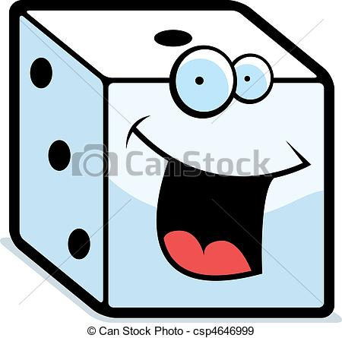
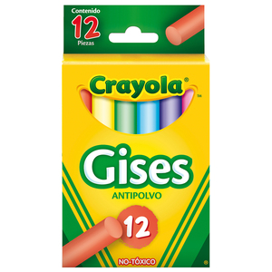
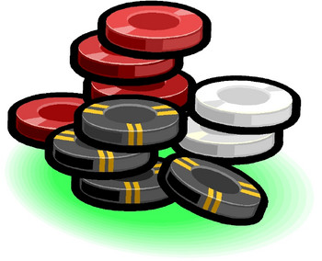
MATERIALES:
*Gises
*Dado Gigante
*Cepillos de dientes
*Manzanas
*Fichas

Slide 5
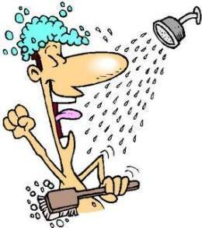
¿POR QUÉ HAY QUE BAÑARSE?
El baño diario es una acción muy importante en la vida, ya que al bañarnos prevenimos algunas enfermedades.
-INFECCIONES DE PIEL
-INFECCIONES EN LOS OJOS
-INFECCIONES DE CUERO CABELLUDO(CASPA, PIOJOS)

Slide 6
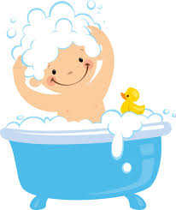
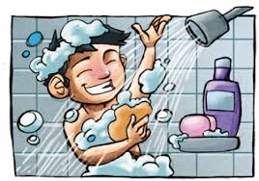
ACTIVIDAD
Desarrollo: Dentro del salón de clases, se le contara un cuento al niño el cual esta relacionado con la importancia de bañarse, y el niño se va a comprometer a bañarse para que no suceda lo mismo que en el cuento. Y para finalizar la actividad se le da un a conclusión general de porque es importante bañarse sin dejar fuera lo que trato la lectura.

Slide 7
El rey desaparecido Había una vez un niño que era hijo de los cuidadores de un impresionante castillo antiguo, lleno de cuadros antiguos y armaduras. Un día, el niño observó que de uno de los cuadros principales, uno en el que aparecía uno de los antiguos reyes, sosteniendo el cetro junto a su hijo el príncipe y algunos de sus cortesanos, había desaparecido el rey. El niño no le dio mucha importancia, y pensó que se había equivocado, pero un rato después pasó de nuevo por allí y observó que el cetro, abandonado por el rey, se había inclinado. Se quedó pensativo e intrigado, y más aún cuando al poco vio que la inclinación del cetro aumentaba, y que a ese ritmo, en unas pocas horas acabaría por golpear en la cabeza al príncipe. El niño comenzó entonces a buscar al rey del cuadro por todas partes, hasta que finalmente lo encontró en los aseos del castillo, dándose tranquilamente un estupendo baño de espuma en la más grande de las bañeras. El niño quedó sin palabras, y al ver su asombro, el rey le explicó que llevaba años y años colgado en las paredes de aquel castillo, y que aún no le habían limpiado el polvo ni una sola vez, y que estaba ya tan sucio que no podía aguantar ni un rato más sin darse un baño. Cuando se recuperó de la sorpresa, el niño le explicó respetuosamente lo que estaba a punto de pasar con el cetro y el príncipe, y el rey se apresuró a volver a su sitio, dándole las gracias por el aviso y rogándole que les pidiera a sus padres que limpiaran de vez en cuando los cuadros. Pero no hizo falta, porque desde aquel día, es el propio niño quien cuida y limpia cada uno de los cuadros y esculturas del castillo, para estar seguro de que ninguno más tiene que escaparse a darse un baño.

Slide 8
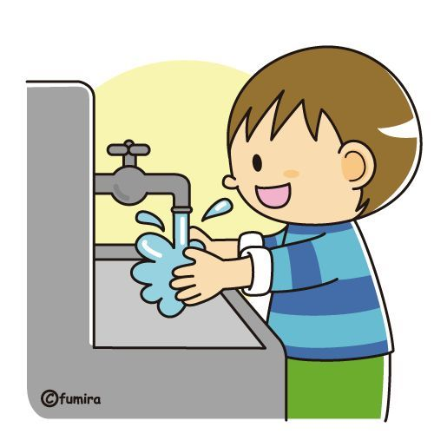
Detector de manos sucias.
Esta actividad trata sobre la importancia de lavarse las manos.
Es importante porque las utilizamos continuamente para mantener contacto con otras personas, seres vivos y objetos. Si adquirimos el hábito de lavarlas con frecuencia podremos prevenir la transmisión de enfermedades.
Esta actividad tiene como objetivo principal inculcar en los niños desde edades tempranas la rutina de lavarse las manos en momentos concretos a lo largo del día, como por ejemplo, antes de comer, después de ir al baño o cuando vuelven a casa, para que automaticen este gesto. Y deben aprender a hacerlo de manera correcta.

Slide 9
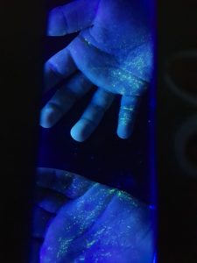
Actividad.
Materiales:
Caja cerrada con visor
Luz UV
Gel con tinta UV
Procedimiento:
1-Seleccionar algunos ayudantes para realizar la actividad
2-LosayudantessepondránelgelcontintaUV(poner bien entre los dedos, dedo gordo, muñeca).
3-Mirar las manos de los voluntarios bajo la luz ultravioleta, se explicará a los niños que el color fluorescente que se ve bajo la luz UV representa a los microorganismos cuando las manos están sucias.
4-Solicitara a los voluntarios que se vayan a lavar las manos, tal como lo hacen habitualmente.
5-Cuando regresen, mirar las manos de cada voluntario bajo la luz ultravioleta. Cualquier parte de las manos, dedos, uñas o brazos que no haya lavado, se verá con fluorescencia bajo la luz UV. Revisar alrededor y debajo de las uñas y entre los dedos porque usualmente son las partes más difíciles de limpiar. 6.Explicar que el correcto lavado de manos remueve los microorganismos y que en aquellas zonas en las que no se realiza un correcto lavado no se remueven los microorganismos.

